Slide 1
Vocabulaire et évaluations repères CP CE1 24
Exploitation des résultats:
dans une perspective de liaison Cycle 1/Cycle 2 (et particulièrement GS-CP-CE1-CE2) ;
Avec des extraits des programmes publiés au BO du 31 octobre 2024:
Avec présentation de l’item commun aux évaluations de début CP et de début CE1 et des extraits des fiches ressources pour l’accompagnement des élèves

Slide 2
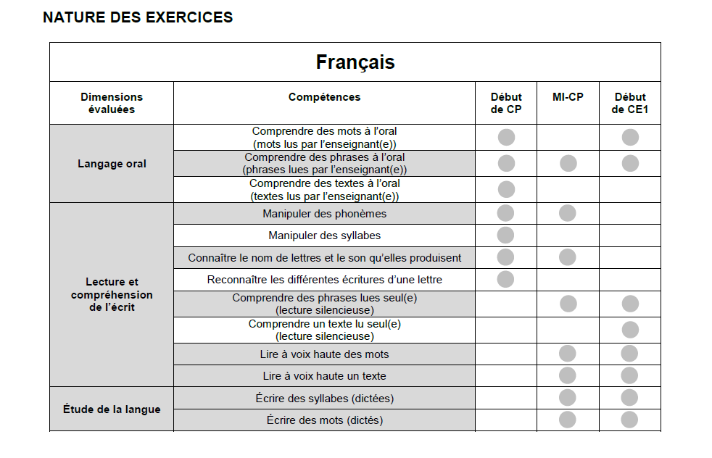

Slide 3
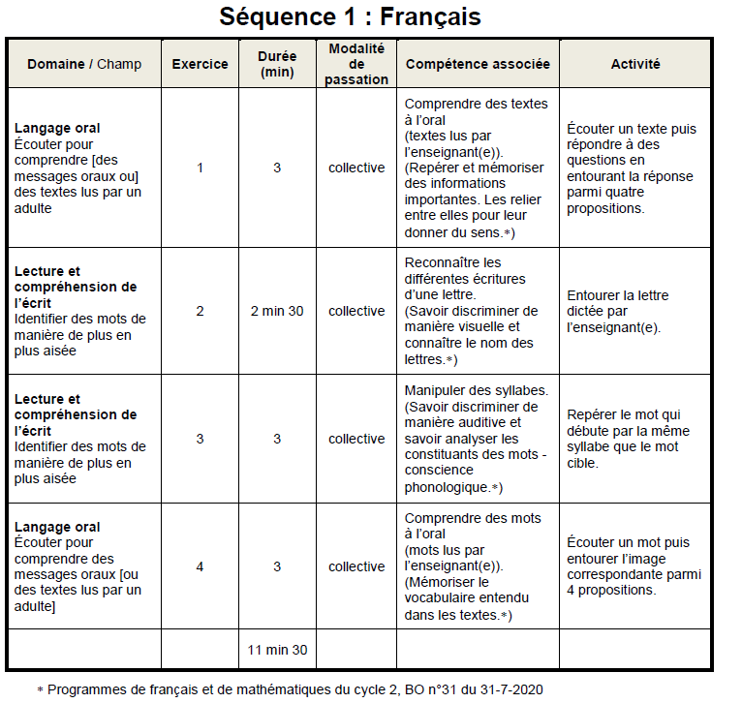
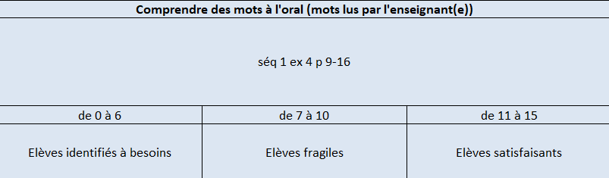
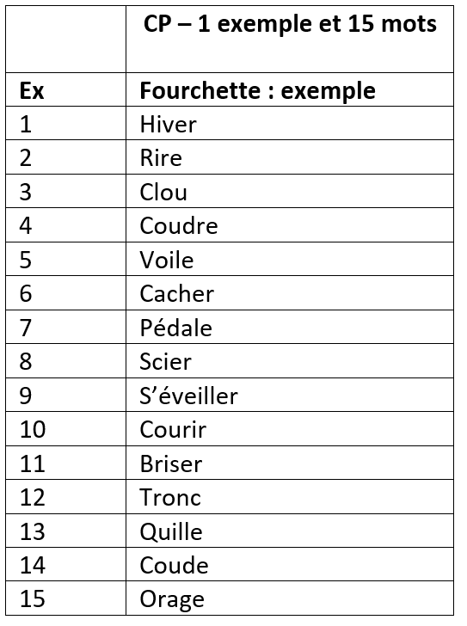
CP
CP – Guide des scores

Slide 4
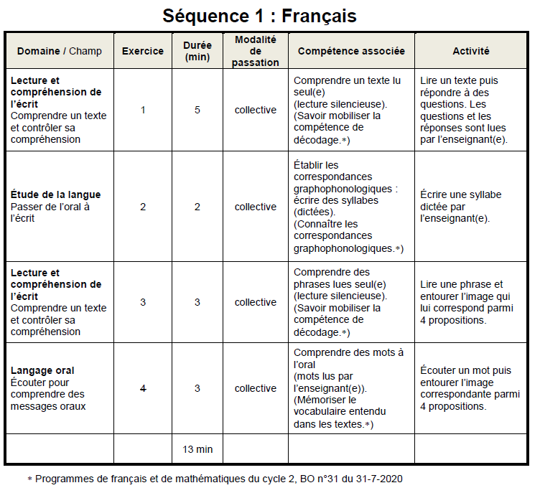
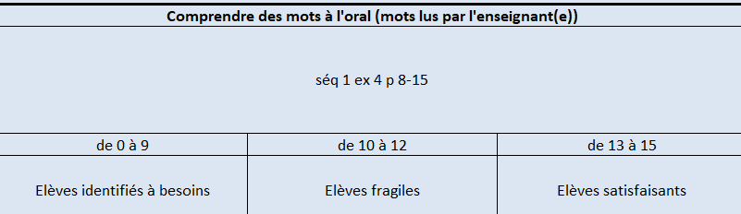
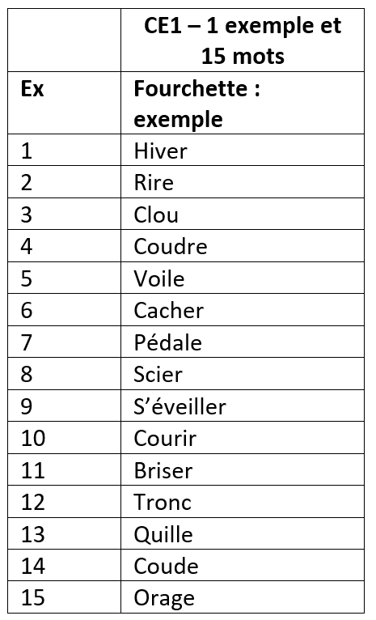
CE1
CE1 Guide des scores

Slide 5
Points d’attention
Evaluations d’acquis de l’année N-1 avec des accroissement des attendus
Extraits programmes 2024 – BO 31 octobre 2024
Programme d‘enseignement pour le développement et la structuration du langage oral et écrit du cycle 1
CP septembre => évaluation des acquis de GS.
CE1 septembre => évaluation des acquis de CP.
Score satisfaisant pour les mêmes items: 11/15 acquis de GS - 13/15 acquis de CP
L’enseignement du vocabulaire est prioritaire à l’école maternelle. Une bonne connaissance lexicale permet de mieux comprendre et de mieux s’exprimer. Une maitrise suffisante de la langue repose sur l’usage d’au moins 2 500 mots en fin de grande section. L’enseignement du vocabulaire doit donc être explicite, progressif et structuré.

Slide 6
Extraits programmes 2024 Programme d‘enseignement pour le développement et la structuration du langage oral et écrit du cycle 1 (BO 31 octobre 2024)
Enrichir son vocabulaire
L’enrichissement lexical à l’école maternelle vise à conduire l’enfant à parler plus et mieux. L’extension et l’approfondissement du vocabulaire sont au cœur des apprentissages langagiers à l’école maternelle et doivent être enseignés explicitement dans des temps d’apprentissage spécifiques. Au-delà des mots découverts incidemment, des réseaux lexicaux, choisis par le professeur, doivent être élaborés de manière réfléchie, planifiée et progressive, lors de l’année scolaire et sur l’ensemble du cycle.
Le professeur et l’ensemble des personnes présentes dans la classe veillent à employer à tous les instants un lexique adapté à de jeunes élèves tout en respectant une syntaxe exemplaire. Les séquences d’enseignement du vocabulaire suivent quatre étapes essentielles :
apporter de nouveaux mots dans tous les domaines ;
- structurer le lexique pour percevoir les liens sémantiques et morphologiques que les mots entretiennent entre eux ;
faire mémoriser par des activités dédiées ;
réutiliser le vocabulaire appris dans les activités orales (scénarios sociaux dans les espaces jeux, dictées à l’adulte, narration d’albums, etc.).

Slide 7
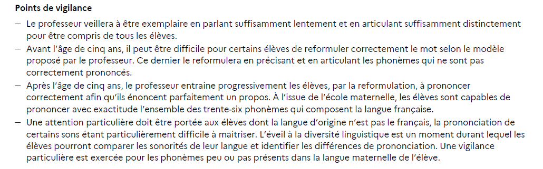
Extraits programmes 2024 Programme d‘enseignement pour le développement et la structuration du langage oral et écrit du cycle 1 : BO du 31 octobre 2024
Articuler distinctement:

Slide 8
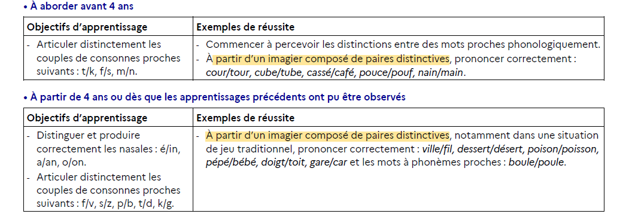
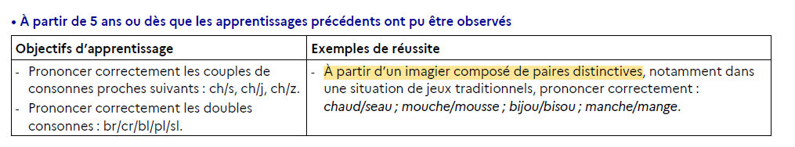

Slide 9
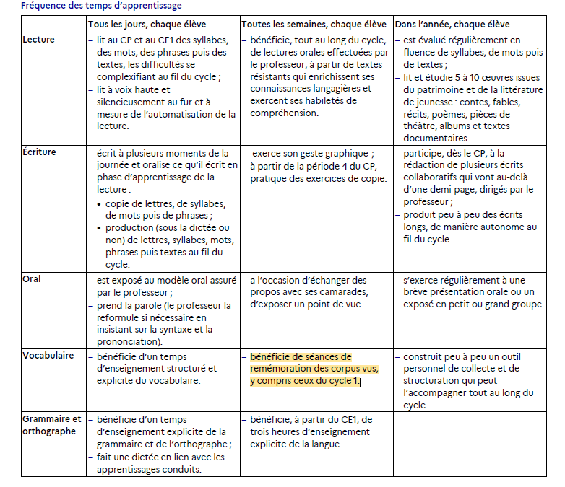
Programme de français du cycle 2 – BO 31 octobre 2024

Slide 10
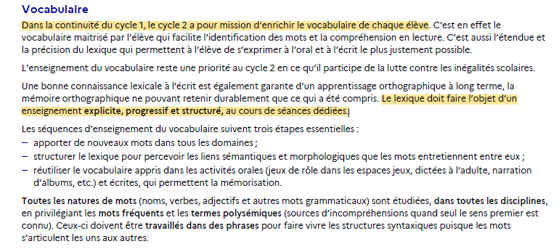
Programme de français du cycle 2 – BO 31 octobre 2024

Slide 11
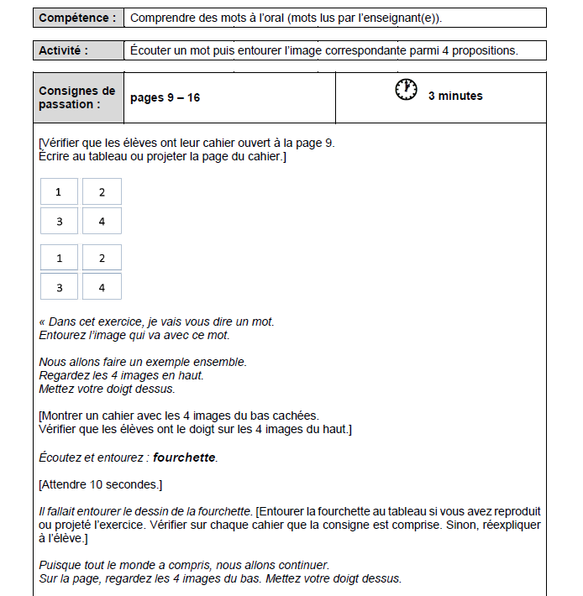

CP – CE1 - 15 items
Ex: Ecoutez et entourer: fourchette

Slide 12
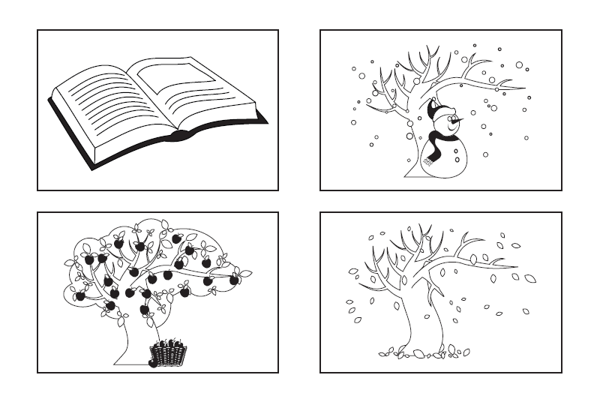
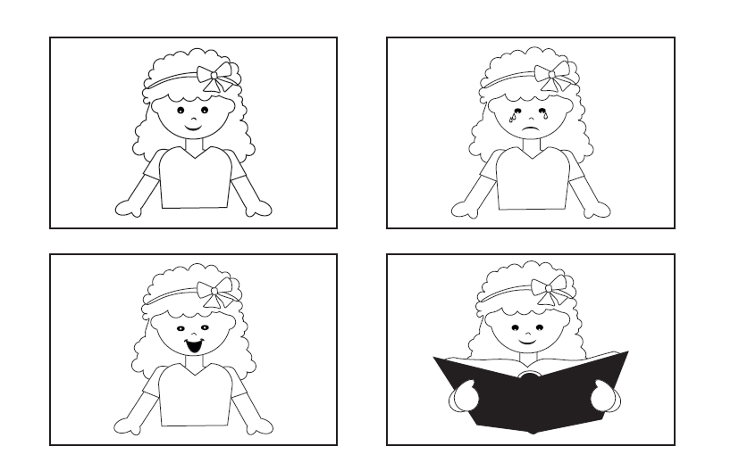
Ecoutez et entourer: hiver
Ecoutez et entourer: rire

Slide 13

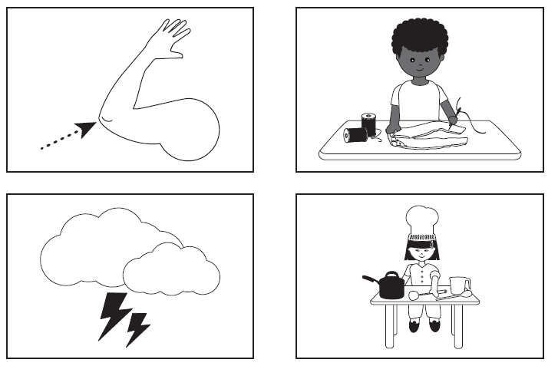
Ecoutez et entourer: clou
Ecoutez et entourer: coudre

Slide 14


Ecoutez et entourer: voile
Ecoutez et entourer: cacher

Slide 15
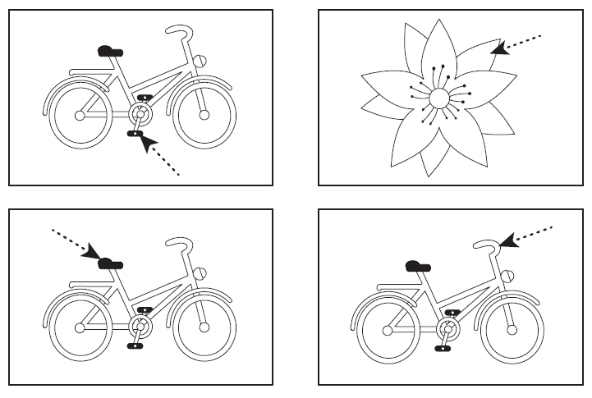
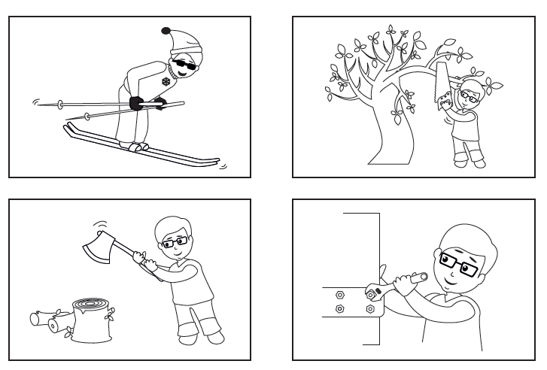
Ecoutez et entourer: pédale
Ecoutez et entourer: scier

Slide 16
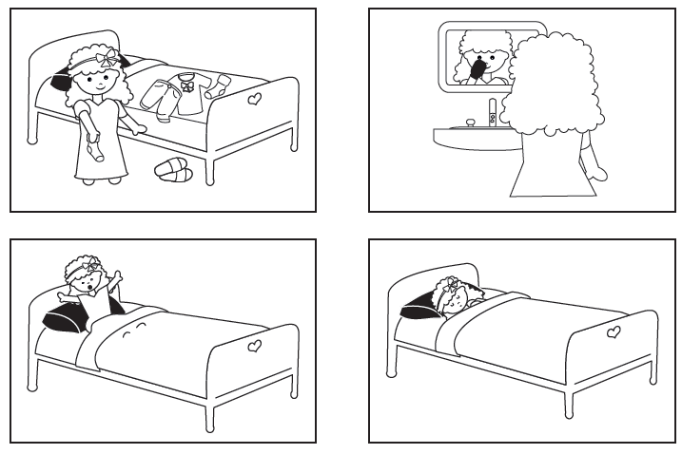
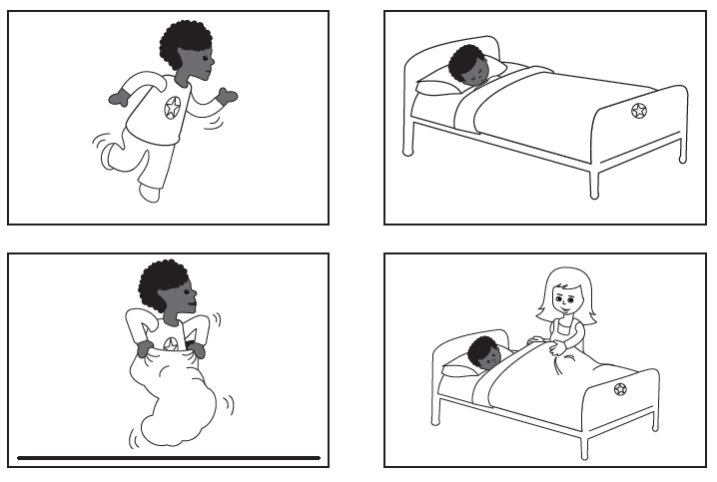
Ecoutez et entourer: s’éveiller
Ecoutez et entourer: courir

Slide 17
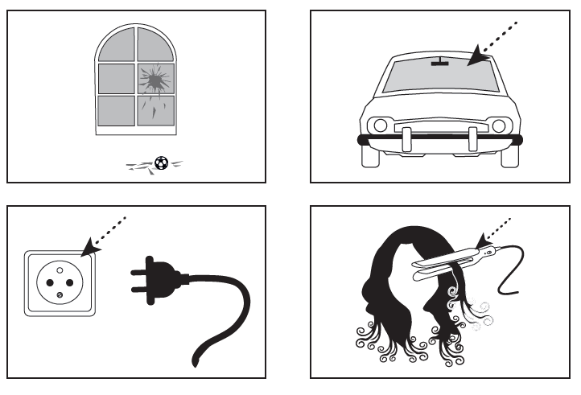
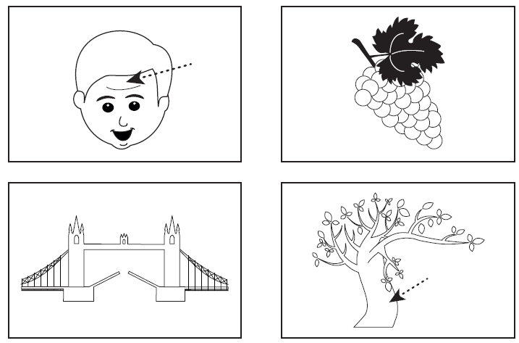
Ecoutez et entourer: briser
Ecoutez et entourer: tronc

Slide 18
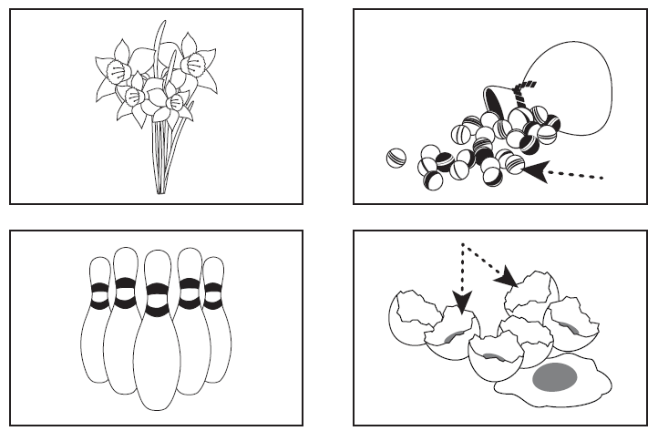

Ecoutez et entourer: quille
Ecoutez et entourer: coude

Slide 19
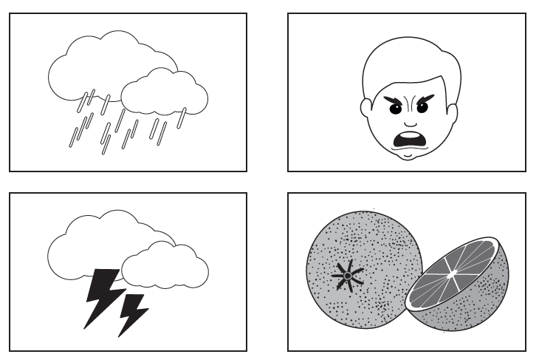
Ecoutez et entourer: orage
Ressources signalées:
https://eduscol.education.fr/2295/evaluations-des-acquis-et-besoins-des-eleves-au-cp
https://eduscol.education.fr/2298/evaluations-des-acquis-et-besoins-des-eleves-au-ce1

Slide 20
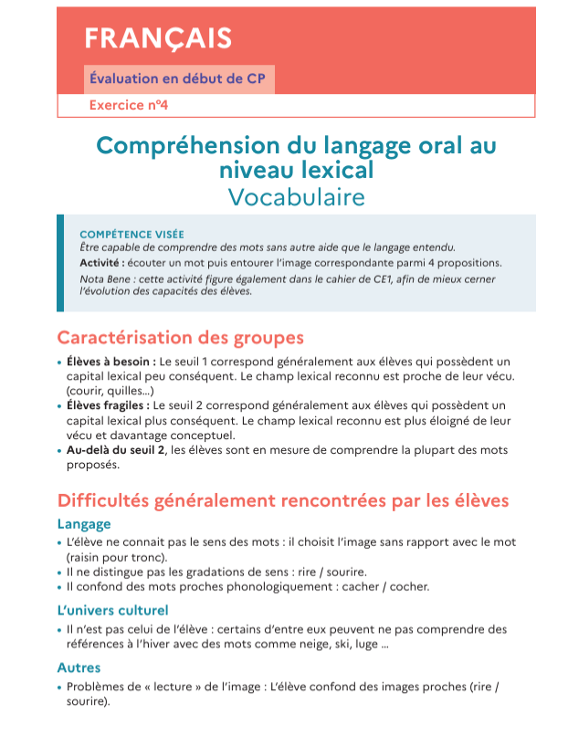
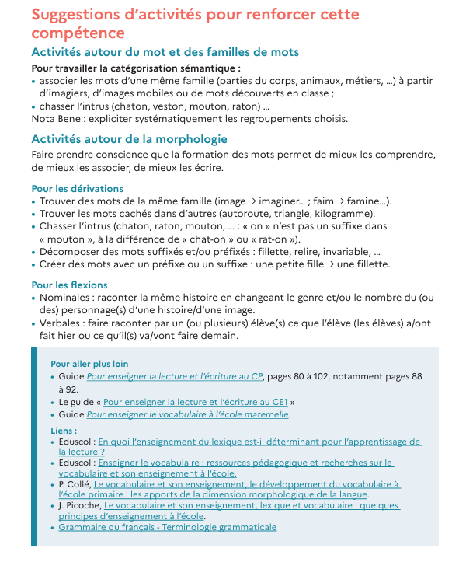

Slide 21

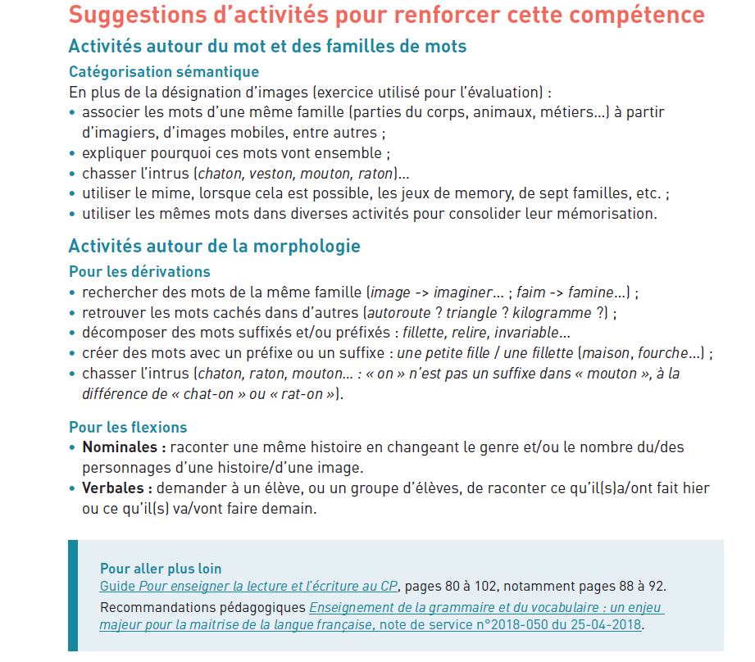

Slide 22
Merci pour votre attention

